Slide 1
公派留学人员派出手续
办理流程及相关要求
教育部留学服务中心
Notes:
版权声明：300套精品模板商业授权，请联系【锐旗设计】:https://9ppt.taobao.com，专业PPT老师为你解决所有PPT问题！

Slide 2
目 录
CONTENTS
01
教育部留学服务中心介绍
02
公派留学服务体系
03
公派留学派出手续办理流程
04
教育部留学服务中心网络系统平台
05
主要国家签证、订购国际机票、派出须知

Slide 3
01
教育部留学服务中心介绍

Slide 4
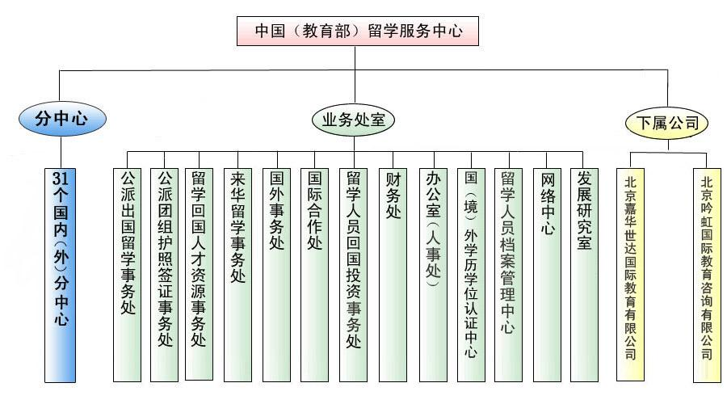

Slide 5
02
公派留学服务体系

Slide 6
公派留学服务体系
教育部留学服务中心、
教育部出国人员上海集训部、
广州留学人员服务中心
国家留学基金管理
委员会秘书处
选
派
申请人单位/学校、
国家留学基金委秘书处、
教育部留学服务中心
中国驻外使（领）馆
教育(文化)处（组）
回
管
Notes:
版权声明：300套精品模板商业授权，请联系【锐旗设计】:https://9ppt.taobao.com，专业PPT老师为你解决所有PPT问题！

Slide 7
公派留学服务总流程图
申请人向学校、科研机构申请
教育部留服行前培训、派出手续
回国前留学人员回国证明
01
02
03
04
05
01
01
06
回国后办理学位学历认证（攻读学位者）
留学基金委选拔、录取
驻外使领馆教育处组报到

Slide 8
国家留学基金委秘书处
教育部留学服务中心
∙ 评审、录取
∙ 资助出国留学协议书
办理签证、订购机票等派出手续
行前培训
回国就业、落户、学历 学位认证、创业等
教育部

Slide 9
03
公派留学派出手续办理流程

Slide 10
公派留学派出手续办理流程
办理护照
（因私）
办理签证
办理领取手续
提交《资助出国留学协议的公证书 》至留学基金委
01
02
03
04
05
01
01
06
同意派出函（请联系基金委咨询办理）
预定国际机票
国外报到

Slide 11
签证申请材料提交至我处，取得签证后我处将通过电子邮件通知申请人，请根据邮件要求订购国际机票。
签证由我处代办
签证
签证自行办理好后，请根据网页要求，登录系统，上传相关材料，办理订票手续。
自行办理签证

Slide 12
04
教育部留学服务中心网络系统平台

Slide 13
中国留学网 http://www.cscse.edu.cn

Slide 14
中国留学网-公派留学

Slide 15
公派留学派出服务系统

Slide 16
使用说明
1.用户登录
输入 http://paichu.cscse.edu.cn/OSVisa/，进入“公派留学网上派出服务系统”首页。
国家公派人员请使用CSC学号作为用户名登录系统，密码与申报时信息平台的密码相同。

Slide 17
2. 填写表格
登录成功后，请按照系统提示依次填写表格。
其中部分信息由基金委录取后推送我处系统，不能修改，如这部分内容有问题请联系基金委。

Slide 18
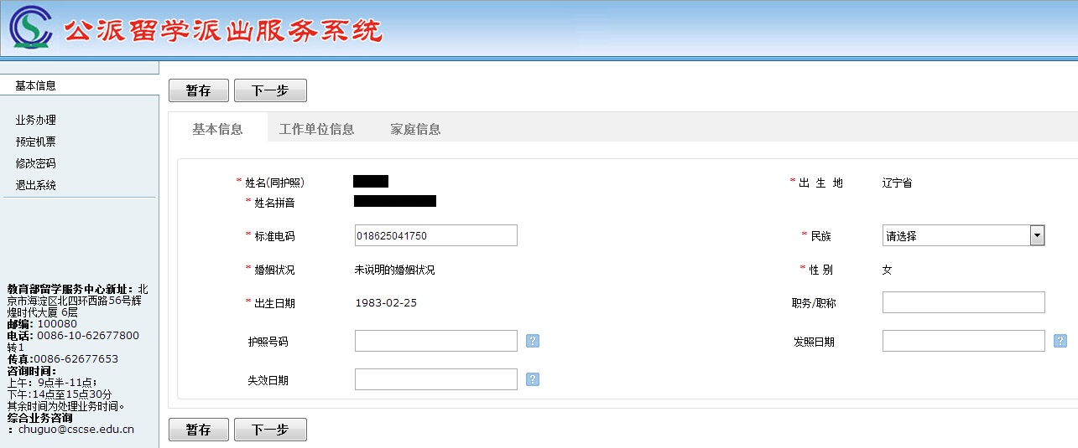

Slide 19
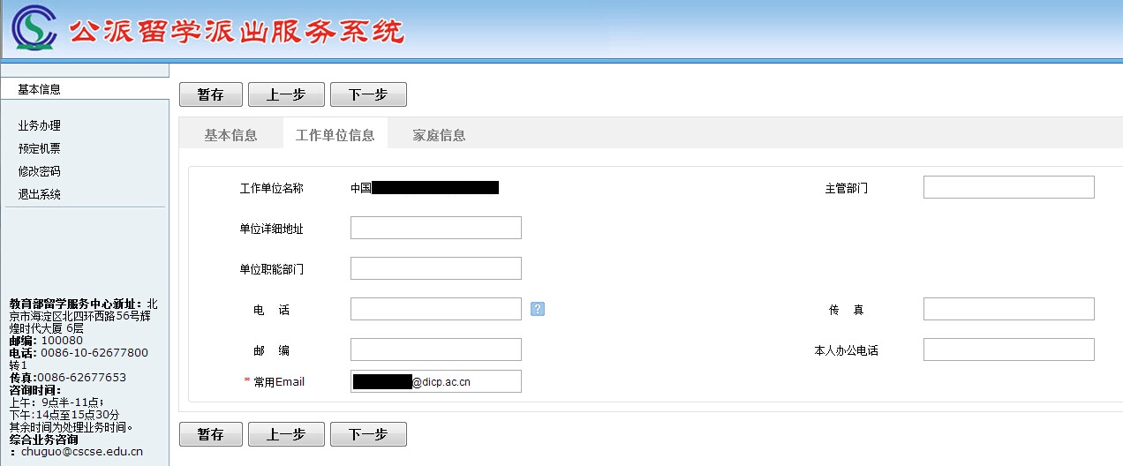

Slide 20
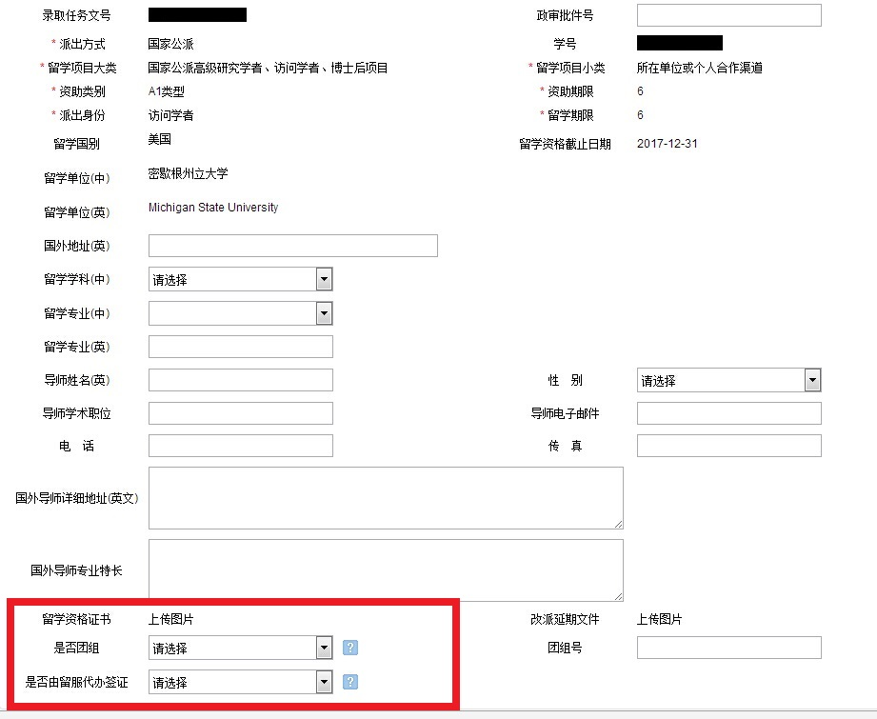

Slide 21
3.提交并打印基本情况表
填写完成所有内容后，点击“提交”按钮，完成 表格填写。
成功提交后，点击“预览”按钮即可打印已提交的基本情况表。

Slide 22
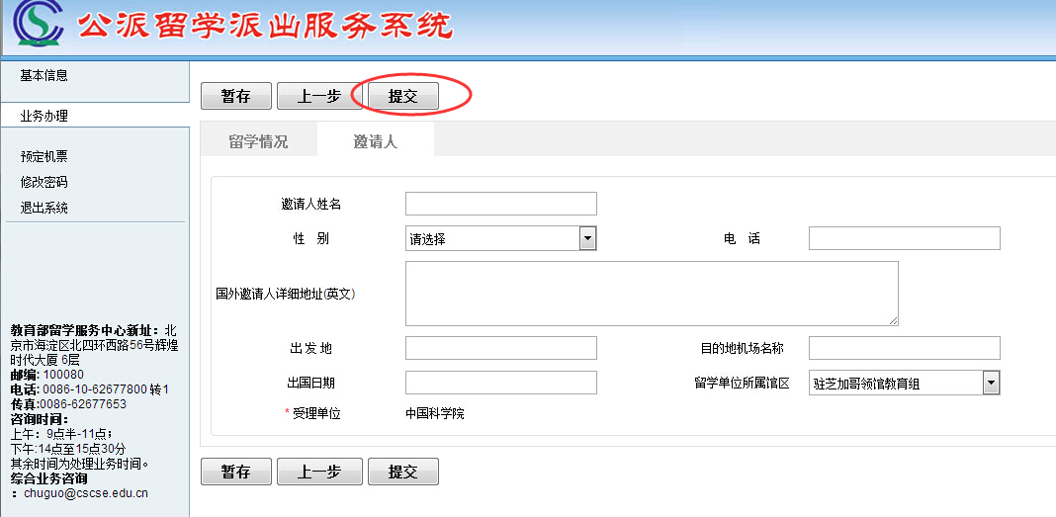

Slide 23
所有通过我处办理派出手续的留学人员均需使用此系统，在线填写提交《留学人员基本情况表》。
在我处办理签证的留学人员，还可通过此系统查询办理签证的状态，系统一旦显示“已下签”即说明签证已办好。

Slide 24
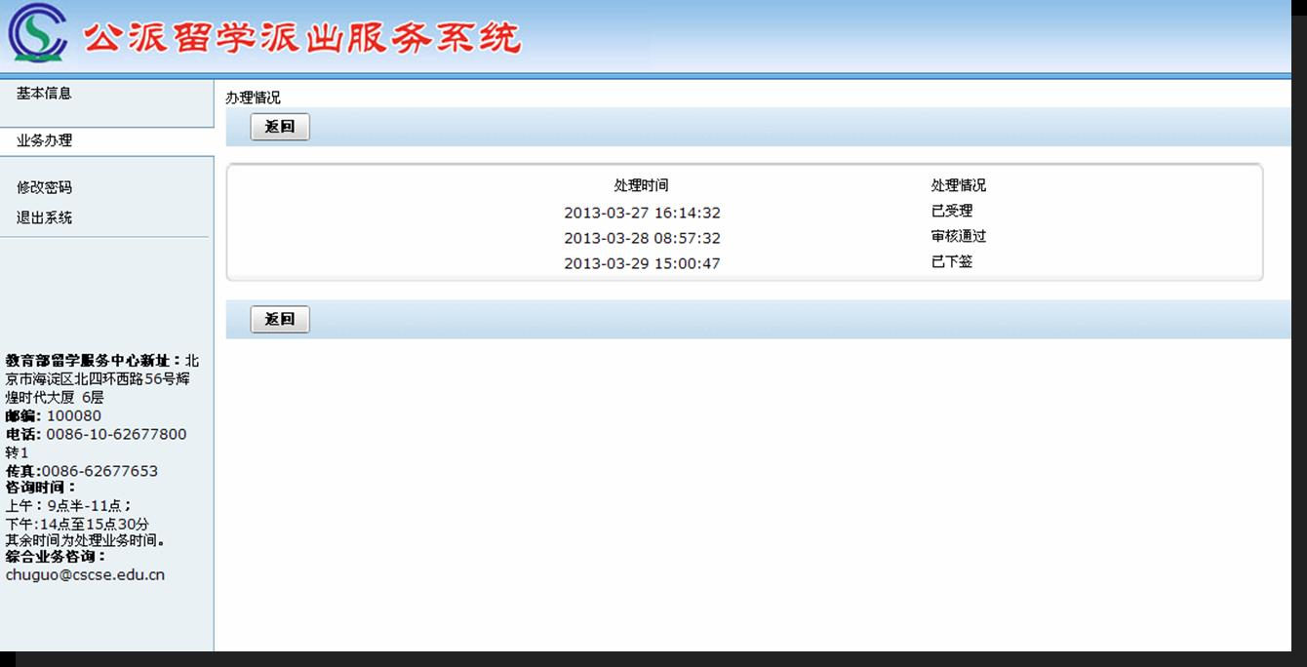

Slide 25
05
主要国家签证办理要求及订购国际机票须知

Slide 26
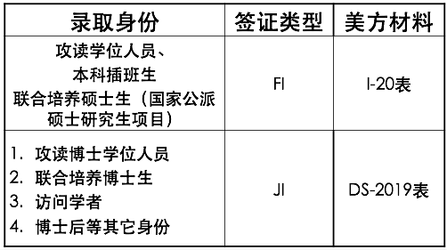
美 国

Slide 27
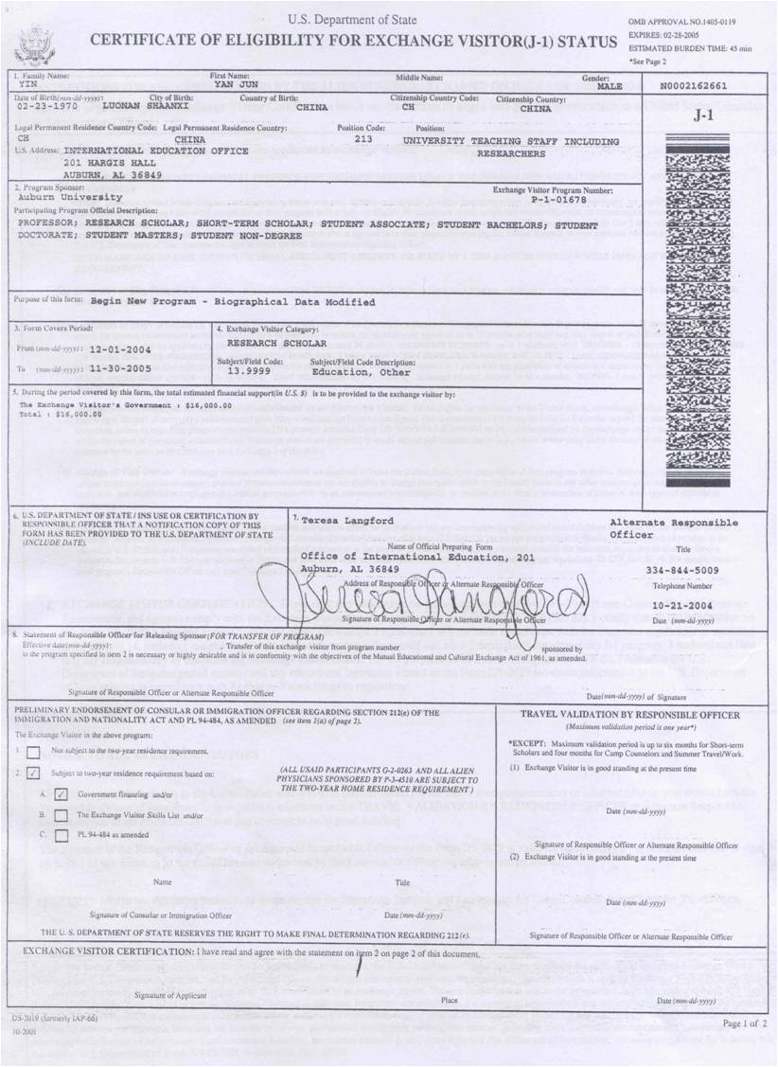
DS-2019表
注意:
1.准确性
2.时效性

Slide 28
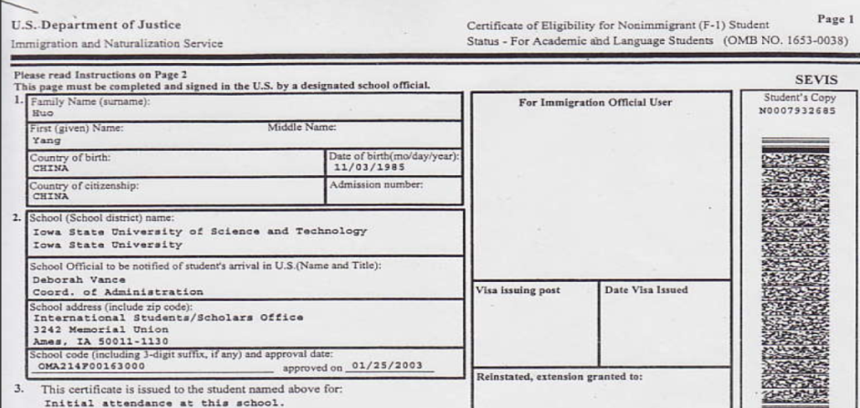
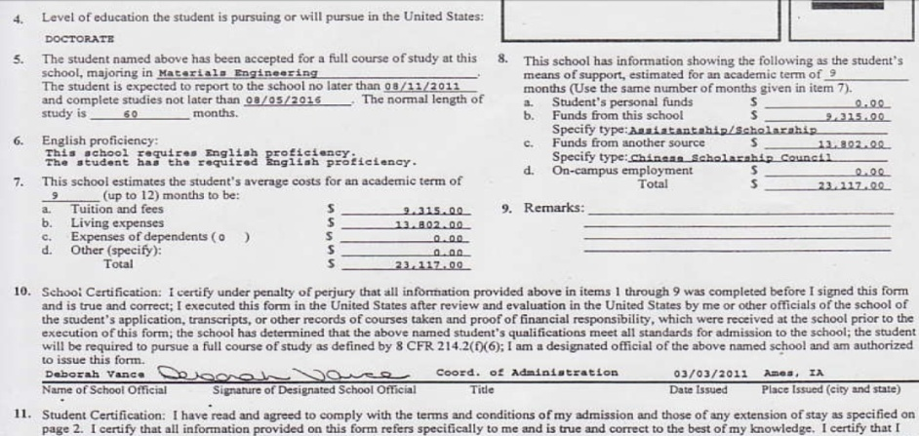
I-20表

Slide 29
办理流程：
第一步：准备签证申请所需材料
第二步：预约签证面谈时间
第三步：赴使馆进行签证面谈

Slide 30
第一步：准备签证申请所需材料
非移民签证电子申请表（DS-160表）
有效护照（有效期需超出在美预定停留期至少六个月）
在最近六个月内拍摄的2英寸x2英寸（5厘米x5厘米）照片1张
签证申请费160美元（约1024元人民币；随汇率浮动）
DS-2019表或I-20表
SEVIS缴费收据（I-901表）

Slide 31
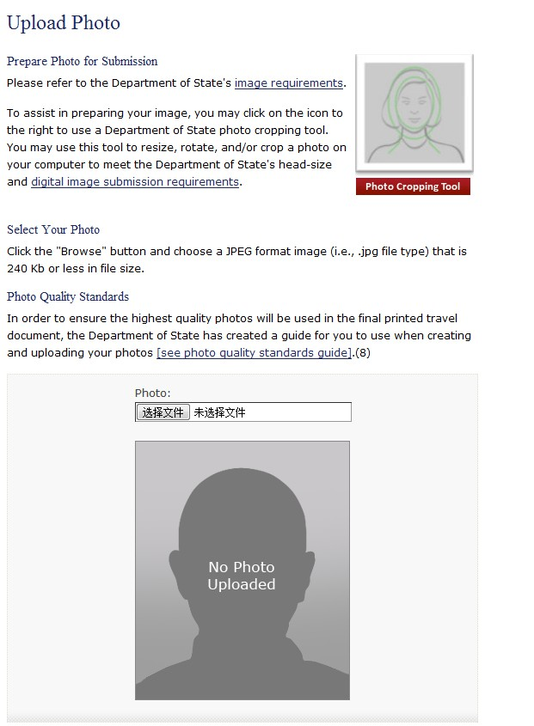
在线填写DS-160表

Slide 32
签证申请费
J1或F1类型签证费用：160美元（约1024元人民币，根据汇率有所浮动）
支付方式： 1）由中国本地的银行发行的借记卡在网上支付
2）在中信银行柜台办理现金支付
3）中信银行自动柜员机支付
支付完成后，请打印收据编号并妥善保管。一旦丢失无法替换。预约时需提供收据编号。

Slide 33
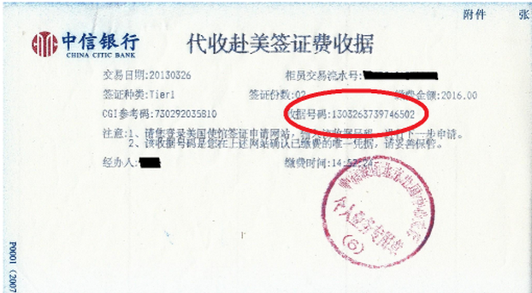
签证申请费收据编号
中信银行柜台支付：

Slide 34
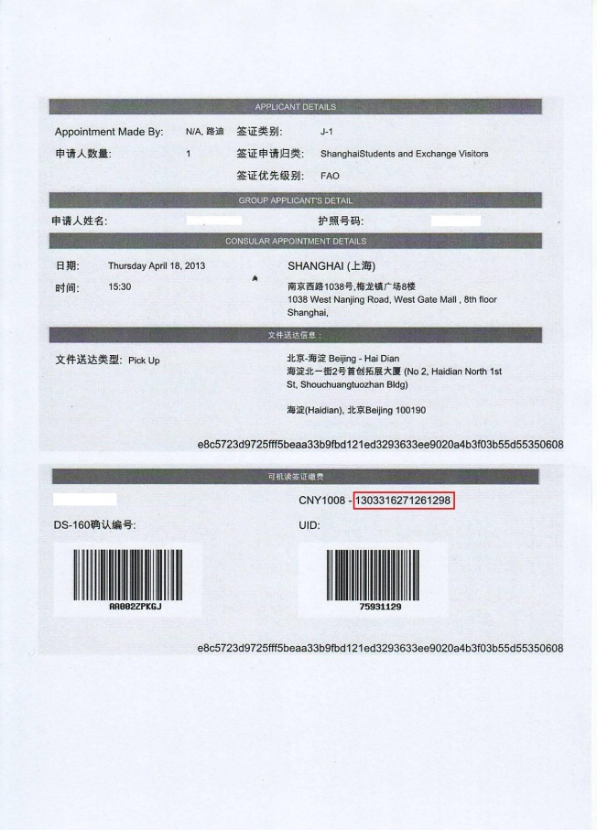
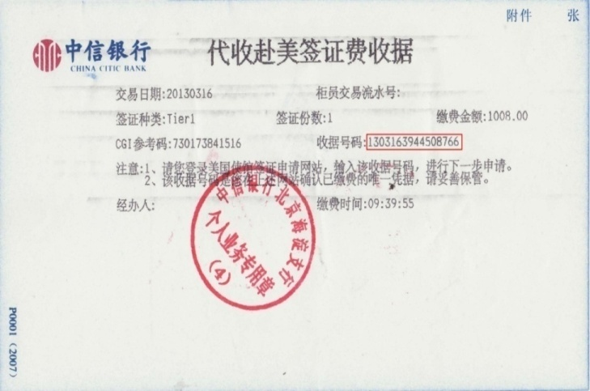
有关签证申请费的报销
所需材料：
1）签证费收据原件
2）预约面谈确认信

Slide 35
SEVIS费
SEVIS（学生和交流访问学者信息系统）
通过互联网对F类、M类和J类签证持有人及家属进行追踪的系统。
追踪期间是从其收到初始文件(I-20或DS-2019表）开始，直至毕业/离校或完成/退出交流项目。

Slide 36
费用：180美元（DS-2019表）；
200美元（I-20表）
支付方式：
1）信用卡在互联网上支付；
2）“西联国际汇款”支付 ；
3）通过美国国内的金融机构进行支付。
此费用不予报销。

Slide 37
建议准备的其他材料
邀请函
在中国有牢固约束力的证明（出示经济、社会、家庭或其它方面约束力的文件，以帮助证明在美国短暂停留后有意愿返回中国，比如：在读证明信、单位回聘证明信）
资金证明
个人研修/学习计划
个人简历& 导师情况介绍

Slide 38
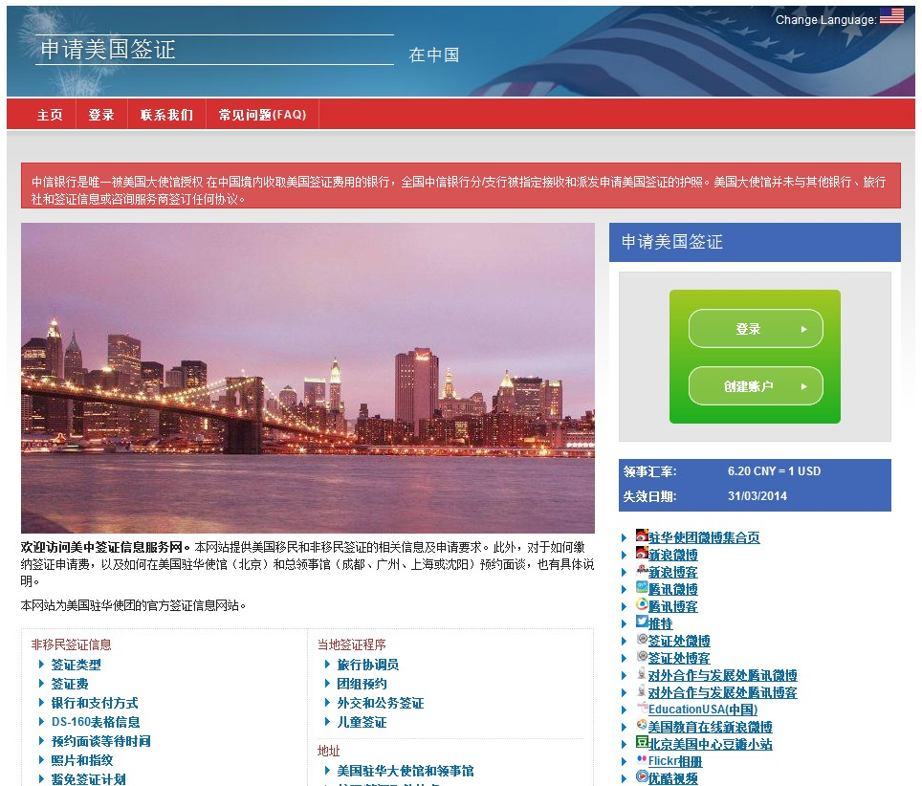
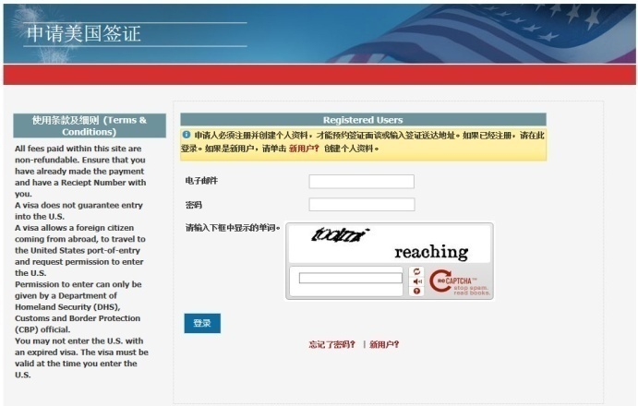
第二步：预约签证面谈时间

Slide 39
特别提示：
持公务普通护照办理美国签证的留学人员，必须通过我处或其他代办机构办理面谈手续的预约，不可以自行办理预约面谈的手续。

Slide 40
第三步：赴使馆进行签证面谈
面谈常见问题：出国目的 留学专业 归国计划 资金状况
面谈结果：
1、通过：申请人在拿到签证后即可联系我处订购机票。
2、CHECK：即行政审查，大多数行政审理程序会在签证面谈结束后30-60天内完成。
3、拒签：原因集中在敏感专业或敏感学校，申请人可补充材料后准备二次预约或向基金委申请改派至其它国家。

Slide 41
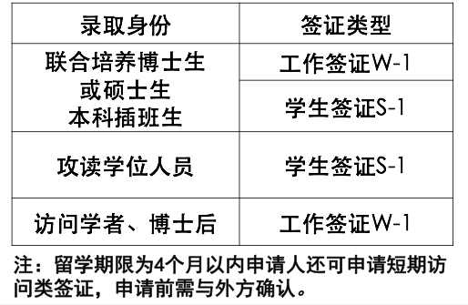
加拿大

Slide 42
相关注意事项
办理方式：我处可代办
签证审核周期：2-3个月
有关体检的最新规定：
所有申请长期签证的留学人员，无论持因私护照或公务普通护照，无论申请的是工作许可签证或学习许可签证，均可以进行预体检。
提醒：填写签证表时提供准确的电子邮箱，以便使馆与您进行联系。

Slide 43
关于申请工作许可签证的最新规定
雇主合规费收据
由在加雇主网上支付230加元的雇主合规费，申请人收到雇主合规费付费收据后才可申请工作许可签证。
关于家属携签签证，可咨询：visa@chivast.cscse.org

Slide 44
澳大利亚
1、自2016 年 7 月 1 日，澳大利亚学生签证类型为500类型。所有的国际学生都申请此类签证，且需线上申请签证。
2、自2016年11月19日，原澳大利亚402类型签证取消，由400、408、407、403类型取代。上述四种类型签证均线上申请签证。
具体情况，请登录澳大利亚使馆或移民局网站查询。
3、澳大利亚短期600类型签证，针对留学期限为3个月以内的留学人员，我处可代办或由申请人线上申请。

Slide 45
英 国
签证申请类型
录取身份 | 签证类型
访问学者、博士后 | 访问: 访问学者（ACADEMIC VISITOR） 访问学生（STUDENT VISITOR） 计点积分制（PBS）:T5
学生（攻读学位） | 计点积分制（PBS）:T4
联合培养博士生 | 访问：访问学生（STUDENT VISITOR） 计点积分制（PBS）:T4、T5
本科插班生 | 访问：访问学生（STUDENT VISITOR） 计点积分制（PBS）:T4

Slide 46
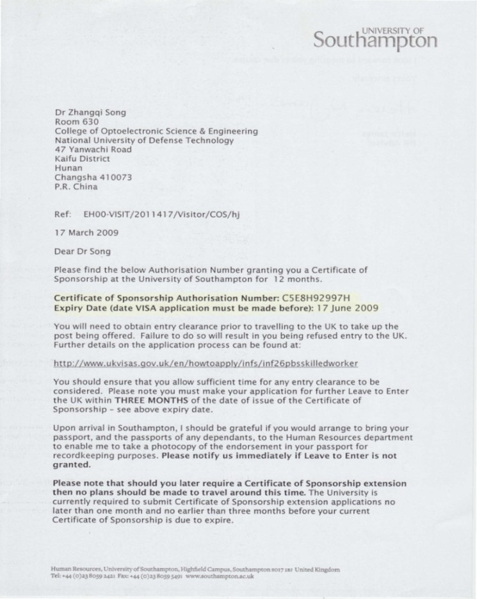
签证材料特殊说明
T5类型
资助证明 Certificate of Sponsorship ，简称COS

Slide 47
签证材料特殊说明
T4类型
入学通知书 Confirmation of Acceptance for Studies ， 简称CAS
Reference Number ：自产生之日起六个月内有效

Slide 48
注意事项
赴英超过6个月的申请人，将获得有效期30天的签证和一封生物信息卡(BRP) 领取流程信函，抵英10天内需前往指定邮局领取BRP ；
赴英超过6个月的申请人，需支付医疗附加费，医疗附加费为每年200英镑，学生（T4层级）每年150英镑；
访问学者（Academic Visitor）类型签证要求申请人独立开展个人所从事的专业学术领域中的研究课题、并已经取得博士学位，副教授及以上职称。

Slide 49
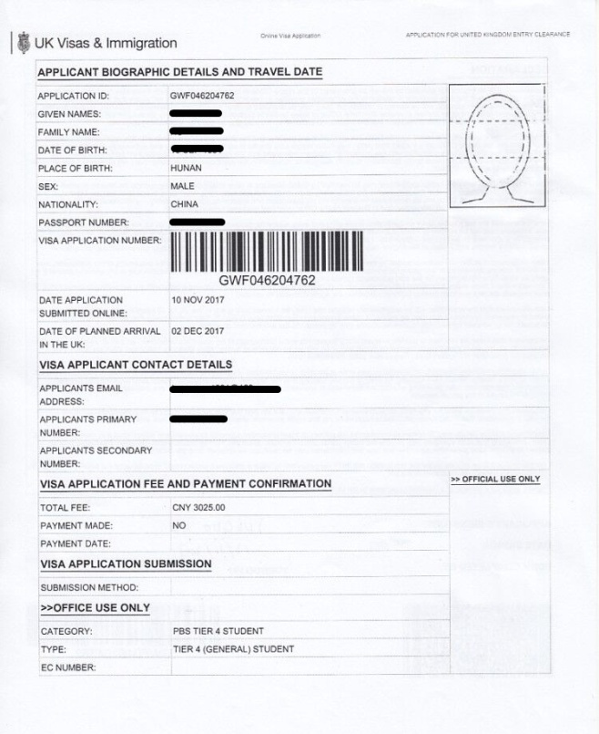
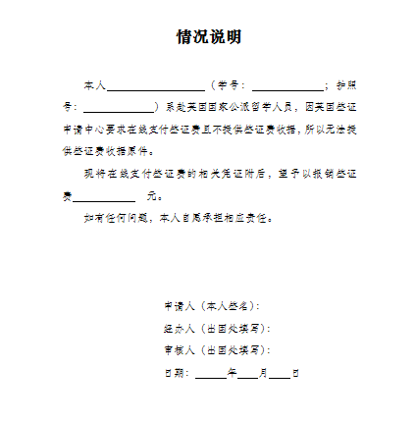
报销签证费材料
签证申请表首页
情况说明

Slide 50
德 国
长期签证
面谈：持因私护照的申请人申请德国长期签证时必须赴德国驻华使领馆面谈，面谈前须进行预约；
在每年申请签证的旺季7-9月，可能会遇到个人难以预约的情况，我处会进行一次集中预约，统一带领申请人前往。

Slide 51
短期签证：
申请3个月以内的短期申根签证者，可通过中智德签提交签证申请，提交材料前需进行网上预约。中智德签服务费不能报销。

Slide 52
法 国
领区划分
法国驻华大使馆根据其领事馆所在地在中国划分了不同的领区：北京、上海、广州、武汉、成都、沈阳 。
签证流程
学生签证：按照网站流程先完成法国高等教育署预签证程序。
访问学者签证：持使馆要求的材料到签证中心递交签证。

Slide 53
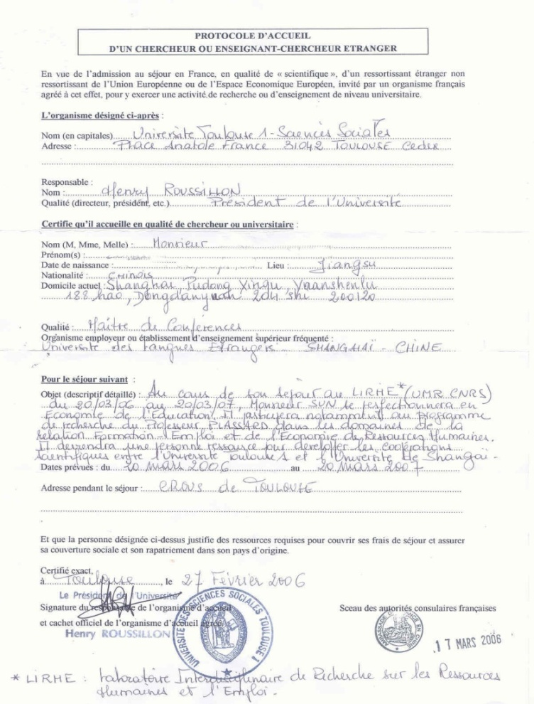
签证材料特殊说明
接待协议
针对赴法的研究人员（访问学者、博士后等）

Slide 54
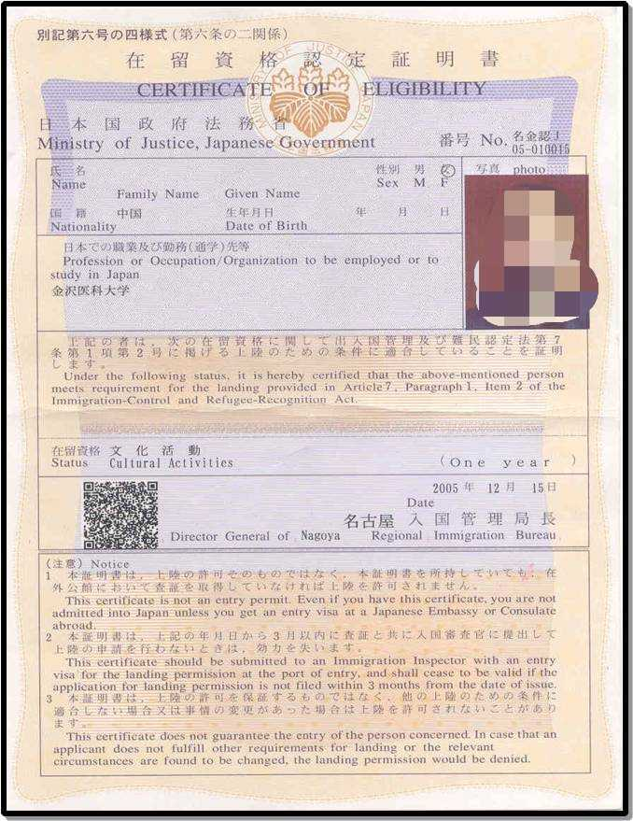
日 本
在留资格：
在日本法务省申请
决定签证类型
有效期三个月
签证审理周期：1周左右
领区划分

Slide 55
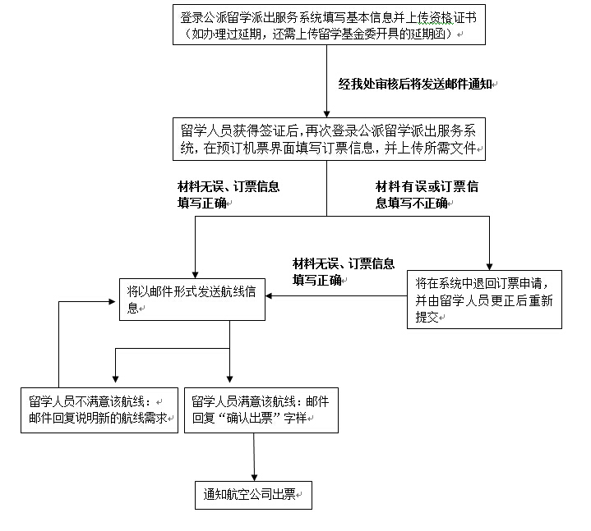
订购国际机票须知
订票流程

Slide 56
自办签证的留学人员：
工作人员会审核留学人员在系统中提交的基本信息，审核通过后，将邮件通知留学人员登录系统提交订票申请。
签证在我处代办的留学人员：
工作人员会在签证下签后，在系统中上传签证页并邮件通知留学人员登录系统填写订票信息。

Slide 57
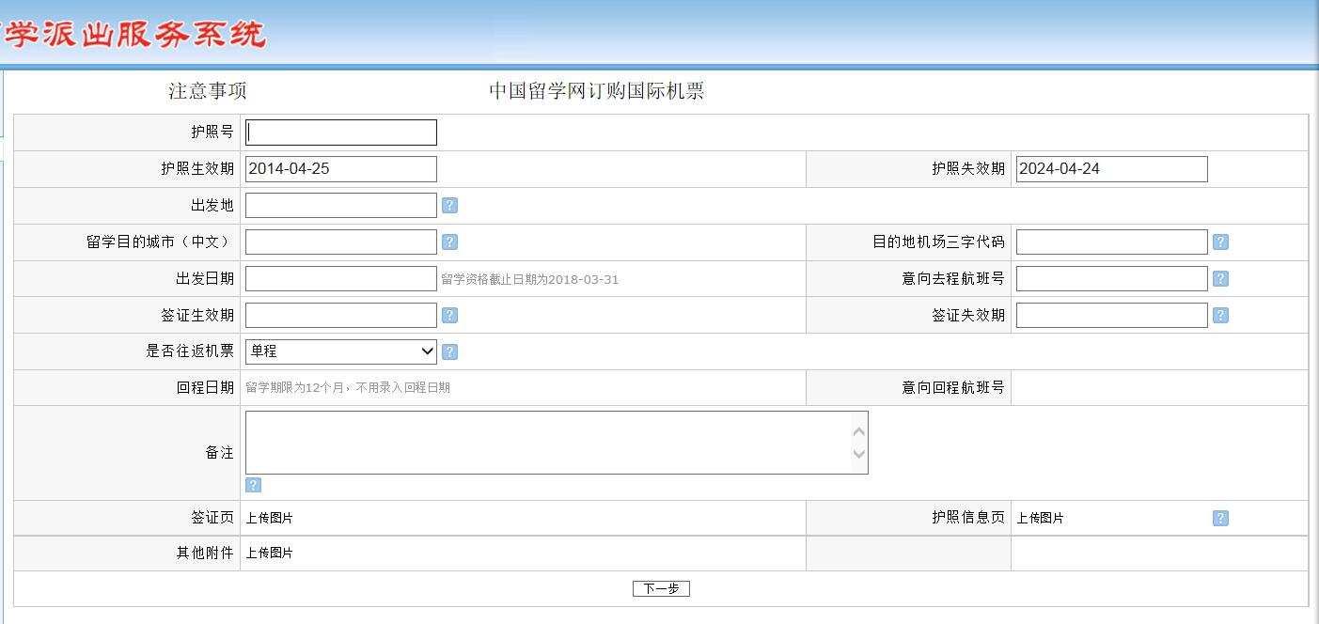
订票界面

Slide 58
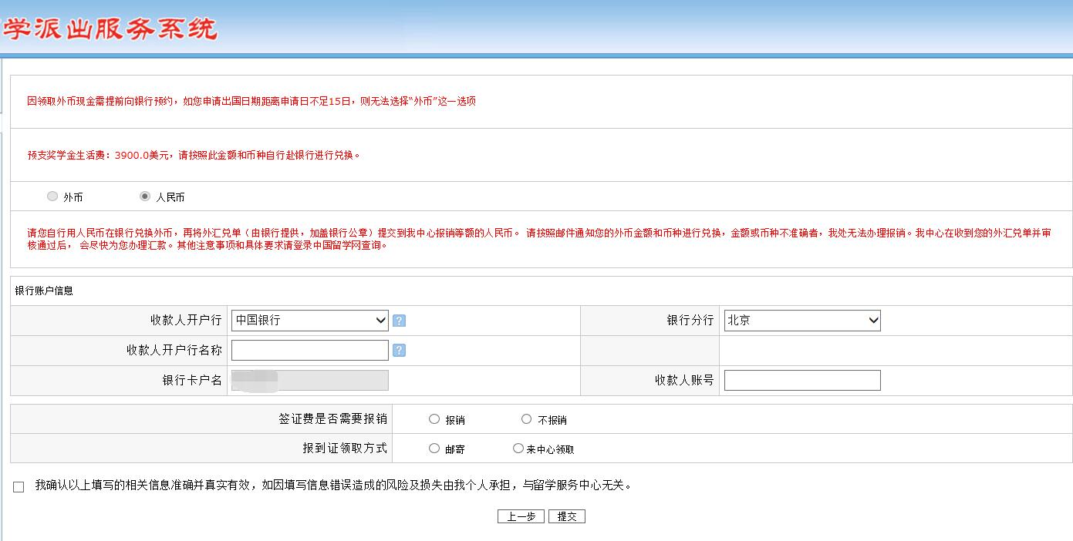
填写银行信息

Slide 59
必填项
出发地
留学目的城市（中文）
目的机场三字代码
出发日期
签证生效期、失效期
签上传证页、护照信息页

Slide 60
填写订票信息注意事项：
系统中所填信息，将存入机票信息内，请认真填写，确保准确无误。如因提供信息错误而造成的一切损失，留学人员须自行承担。
确认机场代码：
方法1：咨询国外导师或同学
方法2：机场三字代码查询参考网站
填写的出国时间须在签证有效期和资格有效期内；留学期限为三个月（含）以内留学人员请填写往返机票的时间。

Slide 61
订票信息提交后：
我处工作人员审核订票信息后会有自动邮件通知留学人员审核通过，并在2-3个工作日内发送航班信息，请注意查收。如果提交申请后，超过4个工作日未收到任何回复，请拨打电话询问010-62677800转1或发送邮件至相应的订票邮箱咨询。

Slide 62
通过邮件查收航线信息：
阅读邮件中的航线信息，如认可请回复”确认出票”
回复“确认出票”后，我中心工作人员会及时出票，并不再回复邮件
回复“确认出票”后2-3个工作日，可以通过在手机上下载“航旅纵横”APP查询出票情况；或登录系统查看票号信息（收到自动邮件提示后可查询）
出票前请核查签证、出国留学资格有效期，并确保个人航线信息准确。
请留学人员在航空公司网站查询免费托运行李标准，按标准准备行李。
出票后一般不可退改，如有特殊情况需退改者，需按照航空公司的相关要求缴纳退改票费用。

Slide 63
订票时间
原则上需至少提前10个工作日填写订票信息。
航线订购原则
订购的机票为经济舱，首选中国民航航班；未开通中国民航航班的，可选其他航空公司；非一站到达，需换乘航班时，应选与上述四家航空公司签有协议的其他航空公司的航班。
我中心只负责国家公派留学人员的国际机票，如有家属随行，可在“中国留学网“-“自费机票“页面查询相关信息：
http://www.cscse.edu.cn/publish/portal0/tab138/default.htm

Slide 64
领取手续
领取地点：教育部留学服务中心服务大厅
北京市海淀区北四环西路56号辉煌时代大厦6层
领取时需携带材料—详见中国留学网-公派留学-办理领取手续页面
注：如本人不便领取，可委托他人，必须有规定格式的委托书。

Slide 65
领取方式及时间
详见中国留学网-公派留学-通过EMS邮寄方式办理在线发放奖学金、报销签证费及领取报到证和相关材料
邮 寄
人民币
携带材料：详见中国留学网-公派留学-办理领取手续页面
现场领取
领取时间：最早在收到机票行程单的第二个工作日下午3点以后办理领取手续（不包括国家法定节假日）
具体说明详见中国留学网-公派留学-关于在线发放奖学金和报销签证费的通知（ http://www.cscse.edu.cn/publish/portal0/tab68/info14879.htm ）

Slide 66
领取方式及时间
携带材料：详见中国留学网-公派留学-办理领取手续页面
外 币
领取时间：出国前1-2个工作日上午11点之前（不包括双休日及法定节假日），如有特殊情况，可与我处预约提前办理领取手续。

Slide 67
留学人员将领取到下列材料：
1.国家公派留学人员报到证明
2.护照（仅限在我处代办签证）
3.生活费
4.报销签证费（仅限自行办理签证）

Slide 68
出国留学行前培训
教育部委托教育部留学服务中心实施
平安留学、健康留学、文明留学、成功留学
是派出的重要组成部分
内外联动、走进高校、走进地方、走出国门
现场：贯穿全年，集中在5-6月、不晚于11月。7-10月项目团组、9-10月实景培训
在线：全年网络视频课件

Slide 69
出国留学行前培训
2018年顺应新形势新要求，工作模式改变
协办院校：发挥自主性，结合当地情况和优势，积极开展行前培训
留服中心：协调、指导和支持培训活动及调研，平安留学网管理和维护，微信公众号发布、宣传推广活动、培训课程内容、通识类纸质教材、国别视频课件、实景培训、创建应急反馈机制、推荐部分专家、组织召开总结会等

Slide 70
平安留学行前培训网 http://www.cgpx.org
主要内容包含：
1.国情简介
2.入境须知
3.健康咨询
4.安全防范
5.涉外礼仪
6.学习与生活指南
7.网络学堂

Slide 71
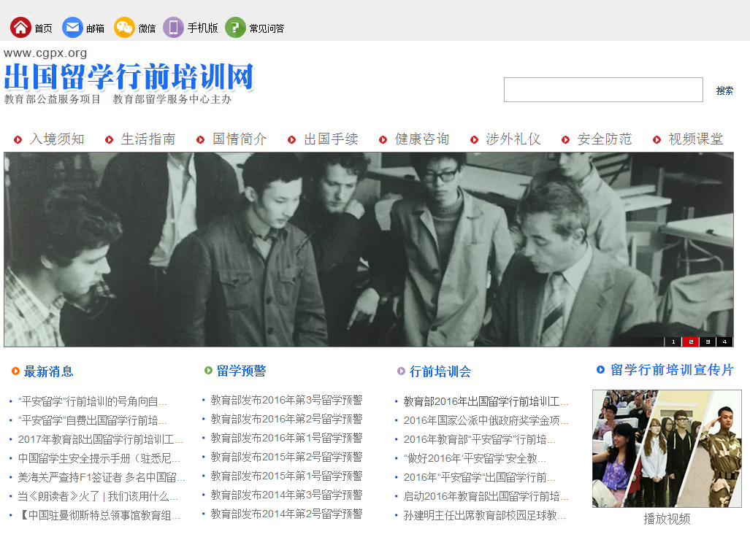

Slide 73
展 望
平安留学
网络化
我们的目标
加大行前培训覆盖人群逐步惠及自费出国留学人员，为广大学子平安留学保驾护航。
加快推进网络化进程，为留学人员提供最大的便利。
服务全球学子，
零事故，零投诉。
您的满意是对我们最大的肯定！

Slide 74
请关注平安留学行前培训微信公众平台
微 信 号：pinganliuxue

Slide 75
温馨提示-高峰期

Slide 76
谁为你们服务？

Slide 77
联系我们
教育部留学服务中心 出国事务处
TEL: 010-62677800 转1
FAX: 010-62677653
E-MAIL: chuguo@cscse.edu.cn
Notes:
版权声明：300套精品模板商业授权，请联系【锐旗设计】:https://9ppt.taobao.com，专业PPT老师为你解决所有PPT问题！

